Slide 1
Sistemik Bağ Dokusu Hastalıklarına
Tanısal Yaklaşım
Dr. Nilgün Çakar

Slide 2
Sistemik bağ dokusu hastalıkları
Kollagen doku hastalıkları
Romatizmal hastalıklar
Sistemik Lupus Eritematozus
Juvenil Dermatomyozit
Skleroderma
Sjögren Sendromu
Karma bağ dokusu hastalığı
Tanımlanmamış bağ dokusu hastalığı
Juvenil idyopatik artrit

Slide 3
Sistemik bağ dokusu hastalıklarında;
Çoklu organ ve sistem tutulumu vardır
Yakınma ve bulgular çok çeşitlidir
Otoimmün yolla hedef organda inflamasyon olur
Birden fazla otoimmün hastalık bir arada görülebilir
Karma bağ dokusu hastalığı
Çocuklarda farklılaşmamış- tanı koydurucu özellikleri tam olmayan bağ dokusu hastalığı görülebilir

Slide 4
Klinik yakınmalar
Enfeksiyon
Malignite
Metabolik
Ortopedik
Kronik ağrı oluşturan durumlar
Sistemik bağ dokusu hastalıkları
Öykü ve fizik muayene bulgularına dayanan ayırıcı tanı yapılır
Benzer klinik yakınmalara neden olur

Slide 5
Sistemik bağ dokusu hastalıklarında;
Ateş
Halsizlik
Eklem ağrısı
Döküntü
Sık görülen yakınmalardır

Slide 6
Ateş, halsizlik
Ateş;
Sistemik JİA, SLE, vaskülitler, ARA, Sarkoidoz, MKDH (karma BDH)
Malignite, enfeksiyon, İBH, otoinflamatuvar sendromlar,
Kawasaki hastalığı,
Halsizlik ;
Bağ dokusu hastalıklarında
Kronik enfeksiyonlar, viral enfeksiyonlar, maligniteler, depresyon, kronik halsizlik sendromu

Slide 7
Güçsüzlük,
JDM, SLE, MKDH’na bağlı myozit, derin lokalize skleroderma
Müsküler distrofiler, metabolik ve diğer myopatiler, hipotiroidi
Artralji
JİA, SLE, JDM, vaskülit, skleroderma, sarkoidoz, ARA
Malignite, enfeksiyon hipotiroidi, travma, büyüme ağrısı, fazla kullanım

Slide 8
Göğüs ağrısı
 JIA, SLE (perikardit, osteokondrit )
 Kosta kırığı, viral perikardit, panik atak, hiperventilasyon
Sırt ağrısı
 Entezit ilişkili artritler, juvenil ankilozan spondilit
 Vertebra kompresyon kırığı, diskit, intraspinal tümör, spondilolizis, kemik iliğini tutan maligniteler, ağrı sendromları, kas spazmı, travmalar

Slide 9
Sistemik bağ dokusu hastalıklarında
Mukokütanöz
Kas iskelet sistemi
Göz
Hematolojik
Kalp- akciğer
Böbrek
Gastrointestinal
Nörolojik
Vasküler tutuluma ait bulgular vardır

Slide 10
Cilt bulguları
Eritem
Malar rash
Heliotrop rash
Gottron papülleri
Eritema nodosum
Purpura, peteşi, ülser
Livedo retikülaris
Alopesi
Morphea
Cillte serteşme, ödem
Lineer skleroderma
Raynoud fenomeni

Slide 11
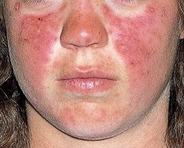
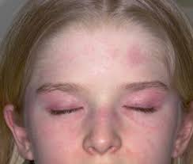
Malar raş
SLE, JDM
SLE’de nazolabial oluk korunur
(Kelebek raş )
Romatizmal olmayan hastalıklarda;
Güneş yanığı,
Parvovirus B19 enfeksiyonu (5. hastalık),
Kawasaki hastalığı
SLE malar raş
JDM Heliotrop raş

Slide 12
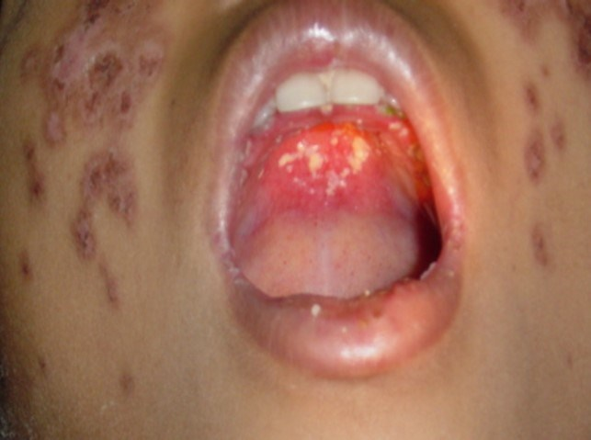
Oral Ülserler
SLE, Behçet hastalığı
(Behçet hastalığında
genital ülserlerde olur)
Romatizmal olmayan hastalıklarda;
HSV infeksiyonu, PFAPA sendromu

Slide 13
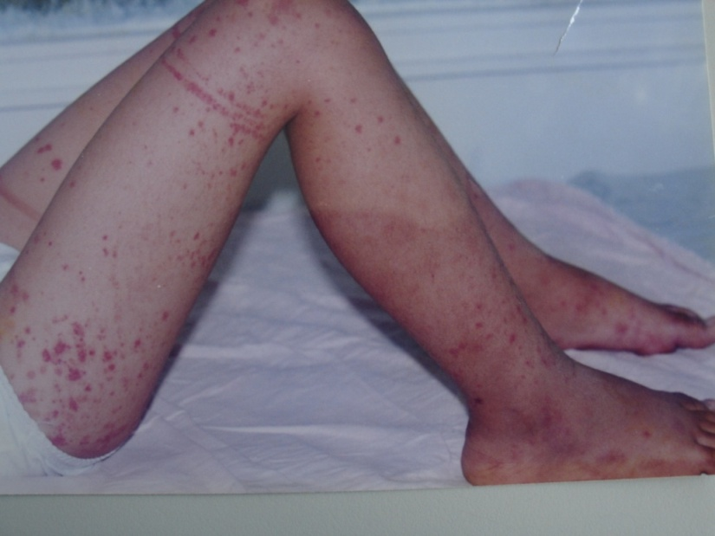
Purpurik raş
Romatizmal hastalıklarda;
Vaskülitler (ANCA ilişkili vaskülitler, HSP)
Romatizmal olmayan hastalıklarda;
Meningokoksemi, trombositopeni, pıhtılaşma pozuklukları

Slide 14
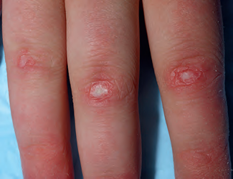
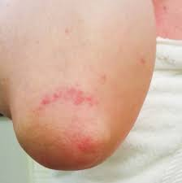
Gottron papülleri
Juvenil dermatomyozit
Romatizmal olmayan hastalıklarda;
Psoriazis, egzema

Slide 15
Alopesi : SLE, skleroderma
Raynaud fenomeni: Primer RF, skleroderma, SLE, MKDH, overlap sendromlar
Periungual telenjiektazi: JDM, skleroderma,
Fotosensitivite (SLE, JDM, ilaç)

Slide 16
Artrit
JIA (6 haftadan uzun süren artrit)
SLE, vaskülitler, ARA, reaktif artritler (akut)
Romatizmal olmayan artritler;
Postviral artritler, reaktif artritler, travma, enfeksiyon, lyme, Kawasaki, maligniteler

Slide 17
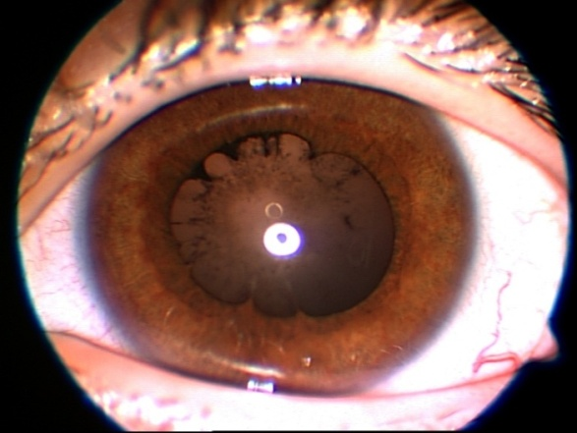
Yaygın lenfadenopati: SLE, poliartiküler JİA, sistemik JİA
Düzensiz pupiller JİA
Eritematöz konjuktiva: Uveit, episklerit (JİA , spondilartropatiler , sarkoidoz, SLE, vaskülit)
Akut uveit
Kronik uveit

Slide 18
Perikardiyal sürtünme sesi, ortopne: Sistemik JİA, SLE, sarkoidoz
Koroner arter dilatasyonu: Kawasaki , diğer sistemik vaskülitler, sistemik artritler
İnterstisyel akciğer hastalığı: SLE, MKDH, Sistemik skleroz
Pulmoner kanama: Wegener granülomatöz, mikroskopik polianjiitis, SLE, Behçet hastalığı

Slide 19
Tanı
Özgül tanı testi yoktur
Romatizmal olmayan hastalıkların dışlanması gereklidir
Düşünülen romatizmal hastalığa daha özgül olduğu bilinen testler istenir

Slide 20
Laboratuvar incelemeler
Akut faz belirteçleri
ESH, CRP
Trombositopeni, nötropeni, anemi
Kas enzimleri: CK, AST, ALT, aldolaz, LDH
Serum albumin, globülin
TFT
Otoantikorlar
C3, C4, CH50
İmmünkompleksler, Immün globülinler, vWF
BİYOPSİ (Cilt, organ)

Slide 21
Antinükleer antikorlar (1/100 titrenin üzeri anlamlı)
Sağlıklı bireylerde 1/40 titre 1/3, 1/160 titre 1/20 oranında pozitif
Sağlıklı bireyler Yaşla beraber artar
Kadınlarda daha sık
Sistemik otoimmün hast SLE, MKDH, Skleroderma, polimyozit,
Dermatomyozit, Sjögren, RA, JIA
Organ spesifik, otoimmün hast Otoimmün hepatit, primer otoimmün kolanjit, Otoimmün tiroid hastalıkları
İlaçlar Prokainamid, hidralazin, İNAH, minoksiklin, penisilamin, antikonvülzanlar, metil dopa, klorpromazin, diltiazem
Enfeksiyonlar EBV, SBE, Sıtma, Hep C, Parvovirus

Slide 22
Otoantikorların duyarlılık ve özgüllükleri
Duyarlılık Özgüllük
ANA SLE %90-95 %90
İlaca bağlı SLE 100
Juvenil SLE 100
Juvenil sistemik sklerozis 80.7
Juvenil Sjögren sendromu 92
AntidsDNA SLE 50-70 90-98
Juvenil SLE 54 84-95
Anti-histon İlaca bağlı lupus 90
SLE 50
Anti-Sm J SLE 48 99
Anti U1 snRNP MKDH 95-100
Anti Ro/La Juvenil Sjögren 60-70 orta
antiscl-70 J sistemik sklerozis 34 99
Anti Jo-1 J myozit 5-10 98
Antifosfolipid J SLE 45 tromboz
aCL J SLE 39-49
Antiβ₂GPI JSLE 35 NP
LA JSLE 13-35 SSS
Antiribozom SLE 10-20 Psikoz

Slide 23
Görüntüleme
Direk grafiler
Kemik sintigrafisi: Osteomyelit, nöroblastom, kronik mültifokal osteomyelit, sistemik artrit
MRI: İnflamatuvar myozit, kronik artrit
Kardiyo-pulmoner değerlendirme: Tele, EKG, EKO
Solunum fonksiyon testleri, karbonmonoksit difüzyon testi, AC tomografisi

Slide 24
Tedavi
NSAİİ
Glükokortikoidler (oral, pulse iv, intraartiküler, oftalmik)
Hastalık modifiye edici ilaçlar
Biyolojik olmayanlar: Siklofosfamid, azathioprin, mycophenolat mofetil, metotrexat, sulfasalazin, hidroksiklorokin
Biyolojik ilaçlar: anti-TNF, anti-İl, 1anti-İL6, anti İL-17, antiCD20 antikor, İVİG

Slide 25
Sistemik bağ dokusu hastalıkları
Sistemik Lupus Eritematozus
Juvenil Dermatomyozit
Skleroderma
Sjögren Sendromu
Karma bağ dokusu hastalığı
Tanımlanmamış bağ dokusu hastalığı

Slide 26
Sistemik Lupus Eritematozus
Çoklu organ tutulumu ile seyreder, otoimmün hastalıkların prototipidir
İnsidens 0.36-2.5/100.000
SLE’ lerin %10-20’si çocukluk çağında başlar
Ortalama başlangıç yaşı 12’dir, 5 yaşın altında nadirdir
Kızlarda daha sık görülür (4.5-5 : 1)
Çocuklarda böbrek tutulumu sıktır (%75)

Slide 27
SLE etyoloji-patogenez
Genetik
Çevresel tetikleyici faktörler
Sigara, alkol, kimyasallar, UV
Hormonlar
Enfeksiyon (Epstein Barr virüs, parvovirüs)
Aşılar
Çevresel faktörler immün sistem ve genom ile nasıl bir etkileşime giriyor ve otoimmün hastalıkları tetikliyor, hastalığın alevlenmesine neden oluyor ?

Slide 28
SLE patogenez
İmmün disregülasyon sonucu immün kompleks oluşumu
Hem doğal hem de adaptif immün yanıtda değişiklikler vardır.
Kompleman eksiklikleri
Genetik olarak interferon-α (INF-α) nın fazla yapımı
Apopitozdaki bozukluklar

Slide 29
SLE patogenez
Sonuçta;
Oluşan otoantikorlar ve immünkompleksler;
Antikor aracılı direk hücre hasarı (sitopeni)
İmmün kompleks(İC) hastalığı: İC lerin yeterince temizlenememesi (LN, vaskülit)
İC oluşumu inflamasyon ve doku hasarı oluşturan
kompleman aktivasyonuna neden olur.

Slide 30
SLE tanısında
Klinik bulgular hastalığa özgül değildir
Bulgular hastalığın ilerleyen dönemlerinde ortaya çıkabilir.
Çocuklarda hastalığın %40-90 kadarında bulgular özgülleşmemiştir.
Tanı: ACR, SLICC kriterleri
Klinik şüphe önemli

Slide 31
SLE tanı ölçütleri (ACR 1982,1997)
Malar raş (nazolabial oluk tutulmaz, fiks eritem, ele gelen döküntüler)
Diskoid lupus
Fotosensitivite
Oral veya nazal ülserler
Artrit
Serozit
Böbrek tutulumu
Nörolojik tutulum
Hematolojik tutulum
ANA pozitifliği
İmmünolojik tutulum (Anti dsDNA, Anti-Sm, Antifosfolipid antikor,
Tanı için 4 kriter

Slide 32
SLE immünolojik ve klinik tanı ölçütleri (SLICC-2012) (Systemic Lupus International Collaborating Clinics)
Klinik ölçütler
Akut kutanöz lupus
Kronik kutanöz lupus
Oral veya nazal ülserler
Skar olmaksızın alopesi
Sinovit
Serozit
Böbrek tutulumu
Nörolojik tutulum
Hemolitik anemi
Lökopeni
Trombositopeni
İmmünolojik ölçütler
ANA
Anti dsDNA
Anti-Sm
Antifosfolipid antikor, LA, yalancı pozitif WDRL, AC (IgA,M,G), anti-2-glikoprotein I(IgA,M,G) pozitifliği
C3, C4, CH50 düşüklüğü
Direkt coombs pozitifliği- hemolitik anemi olmaksızın

Slide 33
SLE-Tanı
ACR kriterlerine göre 4 kriter
SLICC kriterlerine göre (11 klinik, 6 immünolojik bulgudan)
4 kriter gerekli
Bunların en az biri klinik ve biri laboratuvar kriter olmalı
Biyopsi tanılı böbrek tutulumu varsa ANA veya antidsDNA pozitifliği yeterli

Slide 34
SLE-klinik bulgular
Ateş, halsizlik, kilo kaybı, iştahsızlık
İmmün aktivasyona bağlı yaygın lenfadenopati, hepatosplenomegali
Tek organ tutulumu ile başlayabilir veya çoklu organ tutulumu ile gelir

Slide 35
Mukokütanöz bulgular (%85)
Oral ve nozofarengeal ağrısız ülserler
Malar raş
Solmayan eritem, ciltten kabarık , malar çıkıntılar ve burun kökünüde içine alan- kelebek benzeri makülopapüler döküntü
Nazolabial oluk genellikle tutulmaz
Diskoid raş
Eritematöz yama şeklinde, keratoz, pullanma , atrofi, folliküler tıkaçlar
Fotosensistivite
Güneş ışınları-UV ile cilt lezyonlarında, ve sistemik bulgularda alevlenme
Alopesi (skarsız)

Slide 36
SLE- Mukokutanöz bulgular
Raynaud fenomeni
Palmar/plantar/periungual eritem
Livedo retikularis
Vaskulit
Peteşi
Ele gelen purpura (lökositoklastik vaskülit )
Chilblain lezyonlar/Nodül
Parmaklarda ülserler

Slide 38
Mukokütanöz bulgular

Slide 39
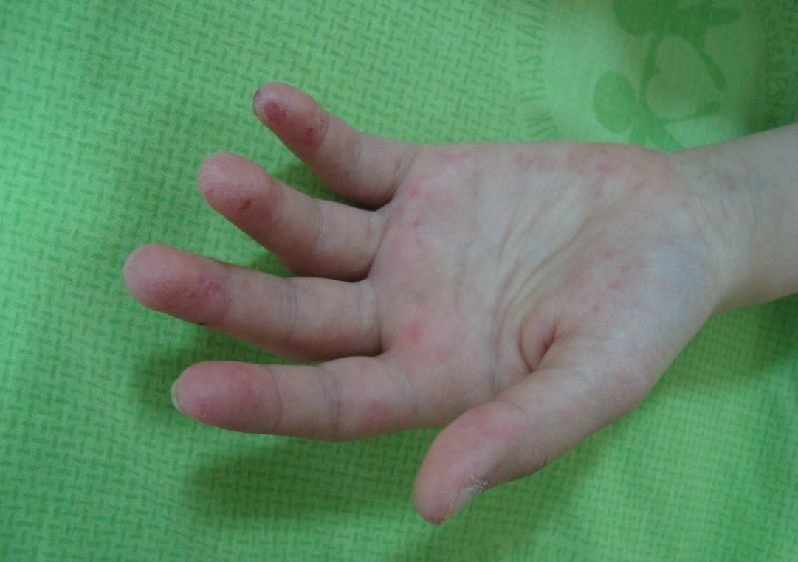
Palmar eritem
Parmak uçlarında, bacaklarda purpura

Slide 40
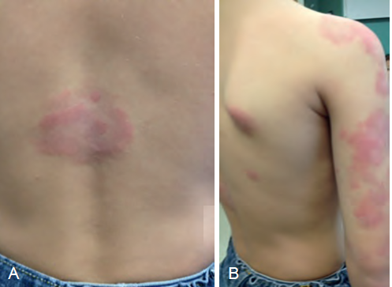
Subakut kutanöz lupus

Slide 41
Artrit
≥2 eklemde hasar bırakmayan akut artrit
Serozit-Plevrit
Plöretik ağrı, sürtünme sesi, perikardiyal effüzyon belirtileri (EKG, EKO)
Böbrek hastalığı
Persisten proteinüri >0,5 g/gün veya +++ proteinüri, hücre ve granüler silendirler
Lupus nefriti (Klas I-VI)

Slide 42
Nörolojik tutulum
Başağrısı, konvülziyon, anksiyete, psikoz (İlaca bağlı olmayan ve böbrek yetmezliği, ketoasidoz, elektrolit dengesizliği olmaksızın), nörit, myelit
Hematolojik tutulum
Hemolitik anemi ve retikülositoz / lökopeni< 4000/mm³ /lenfopeni< 1500/mm³ /trombositopeni< 100,000/mm³

Slide 43
Antifosfolipid sendromu
Trombozlar
Katastrofik antifosfolipid sendromu
Kardiyovasküler hastalık
Perikardit, myokardit, endokardit (Libman –Sacks)
Neonatal lupus (antiRo/SSA, antiLa/SSB), konjenital kalp blokları

Slide 44
İlaç ilişkili lupus
Kesin ilişkisi olanlar
Minocycline, procainamide, hydralazine, isoniazid, penicillamine, diltiazem, interferon-α, methyldopa, chlorpromazine, etanercept, infliximab, adalimumab
Olası ilişkisi olanlar
Fenitoin, ethosuximide, karbamazepine, sulfasalazine, amiodarone, rifampin, ………….

Slide 45
İlaçlar;
Lupusu başlatabilir
Lupusa benzer tablo oluşturabilir
Anti-histon antikor pozitifliği yüksek
Anti-dsDNA, hipokomplementemi nadir
Nörolojik hastalık ve böbrek tutulumu olağan değil

Slide 46
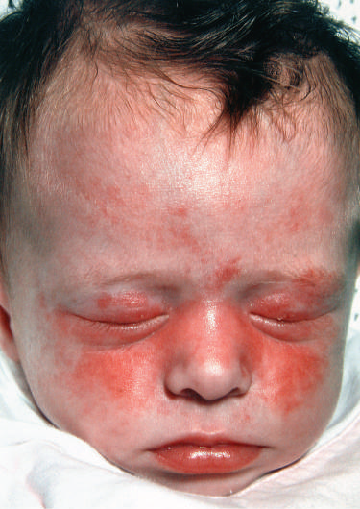
Neonatal Lupus
Yüzde, gövdede, saçlı deride anüler, maküler raş
UV’ ye maruziyetten 1-6 saat sonra başlar 3-4 ay sürer
En önemli bulgusu konjenital kalp bloğudur-kalıcıdır
Sitopeni ve hepatit olabilir
Annedeki antiRo ve anti La antikor ilişkilidir

Slide 47
SLE- Laboratuvar bulguları
ESH
Ferritin
CRP (enfeksiyon,serozit, artrit varsa )
İmmünolojik bulgular
ANA pozitifliği (>1/80 titre)
Anti-DNA antikor pozitifliği
Anti-Sm antikor pozitifliği
APLs antikor pozitifliği: ACA (IgG veya IgM), LA+,yalancı pozitif VDRL
C3, C4↓
Hemogram (lenfopeni, trombositopeni)
İdrar
BFT, KCFT, TFT

Slide 48
Tedavi
Hidroksiklorokin
Kortikostreoidler
Sitotoksik tedavi (siklofosfamid, azathiopürin, mikofenolat mofetil)
Biyolojik ilaçlar

Slide 49
SLE-Prognoz
5 yıllık yaşam çocuklarda %95, 10 yıllık yaşam %80-90
Erken dönemde renal ve nörolojik tutulum, enfeksiyonlar prognozu etkiler
Geç dönemde ateroskleroz ve malignite riski var

Slide 50
Juvenil Dermatomyozit
Kronik idyopatik inflamatuvar myopati
İnsidens (2-17 yaş) 0.2-0.3/100.000
Çoklu organ tutulumu, çizgili kas ve cildin inflamatuvar hastalığıdır.
Erken dönemde çeşitli organlarda perivasküler inflamasyon, geç dönemde subkutan kalsinozis ile karakterizedir

Slide 51
JDM-patogenez
Otoimmün anjiyopati
Genetik yatkınlık
Enfeksiyon (coxackie B), aşılar, çevresel faktörler
İmmün aktivasyon, Otoantikor
Kas Fibrilleri
Damar endoteli

Slide 52
JDM-Klinik
Genel
Ateş, halsizlik, iştahsızlık, kilo kaybı
Kas bulguları
Proksimal adelelerde daha belirgin (omuz, boyun, kalça), (Gowers ve Trendelenburg belirtisi), karın kaslarında güçsüzlük
Yutma güçlüğü, konuşmanın bozulması-zayıf ses
Subkutan doku ödemli, kaslar hassas
Artrit, artralji

Slide 53
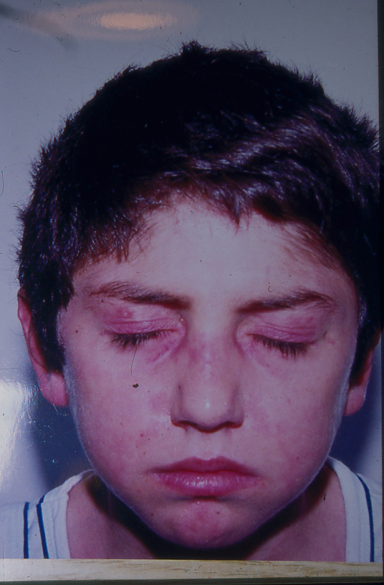
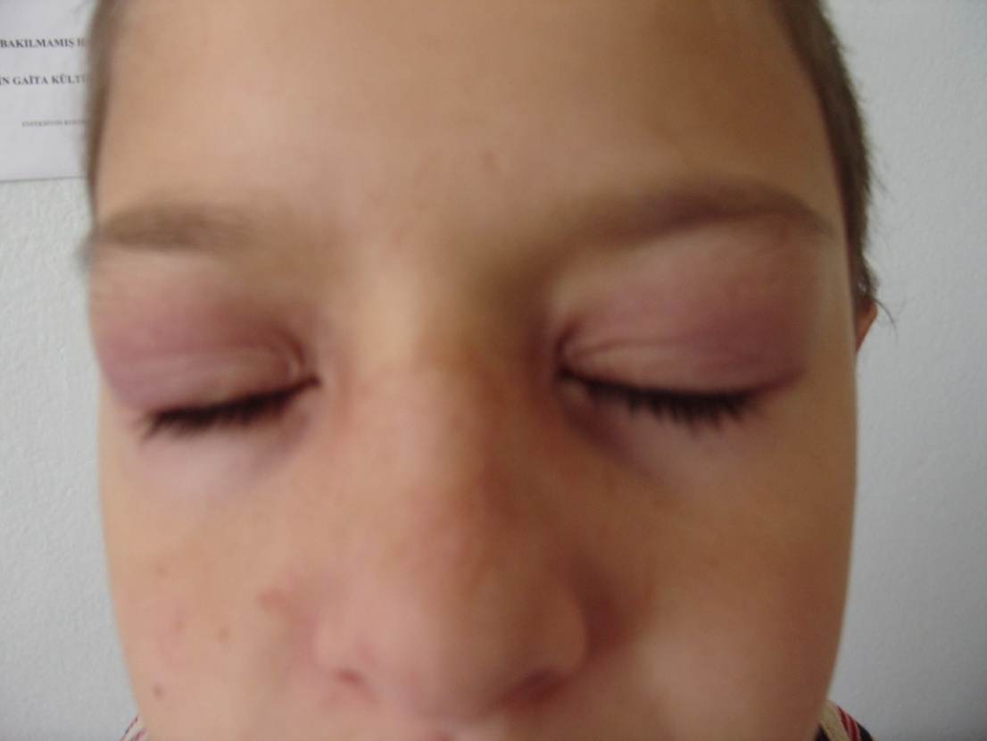
Mukokütanöz bulgular
Heliotrop raş, periorbital ödem

Slide 54
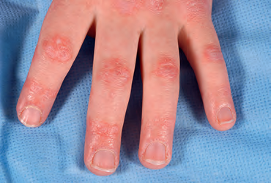
Gottron papülleri
Tırnak çevresinde eritem

Slide 55
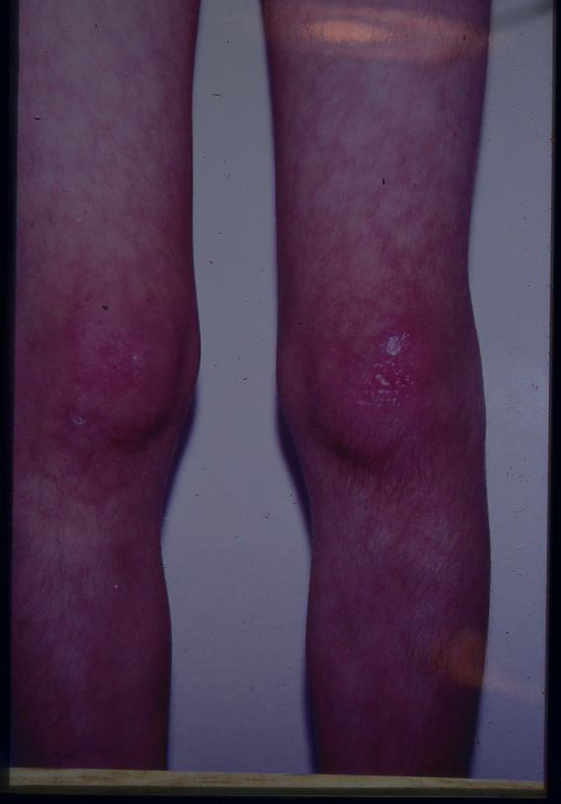
Livedo retikülaris

Slide 56
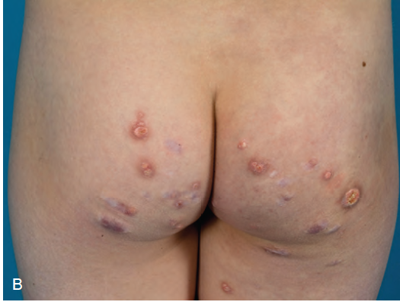
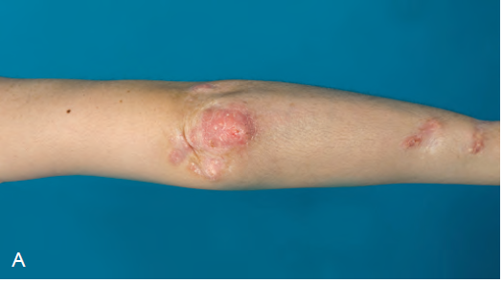
Kalsinozis

Slide 57
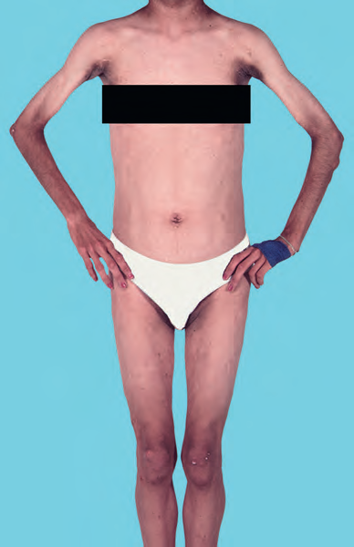
Yaygın lipodistrofi

Slide 58
JDM-Laboratuvar bulguları
İnflamasyona bağlı anemi,
Eritrosit sedimentasyon hızında yükselme
Kas enzimlerinde yükselme
Kreatin kinaz
Aspartat aminotransferaz (AST)
Laktat dehidrogenaz
Aldolaz
EMG: Myopati ve denervasyon özellikleri
Kas biyopsisi: Nekroz, perifasiküler atrofi, dejenerasyon, rejenerasyon, perivasküler mononükleer hücre infiltarsyonu

Slide 59
JDM-Otoantikorlar
ANA %40-70
Myozite özgül otoantikorlar %30-60 olguda negatif
Anti-p155/140
Anti-MJ
Anti -Mi
Anti Jo-1
Pozitif olabilir
Otoantikorun gösterilememiş olması tanıyı dışlamaz

Slide 60
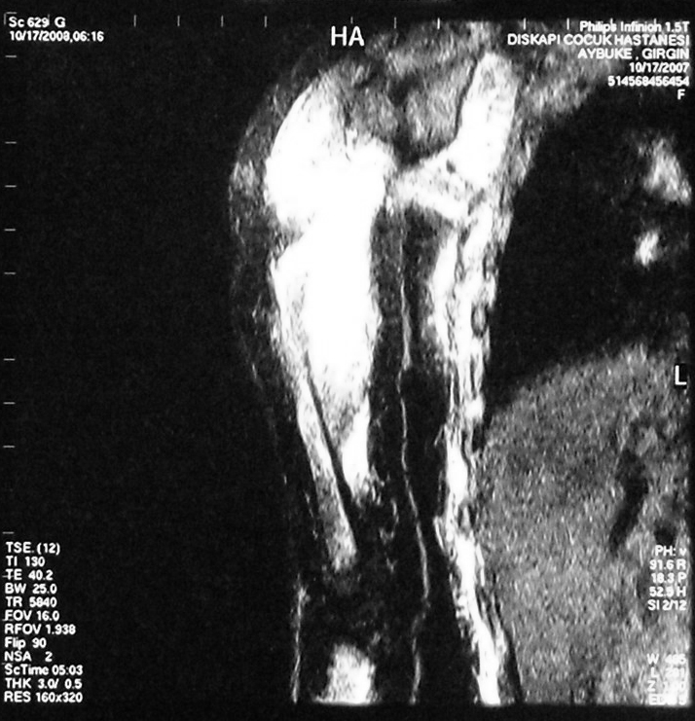
MR: Deltoid kasta ve muskulus biceps braki ve muskulus subskapularis kaslarında heterojen hiperintens görünümler

Slide 61
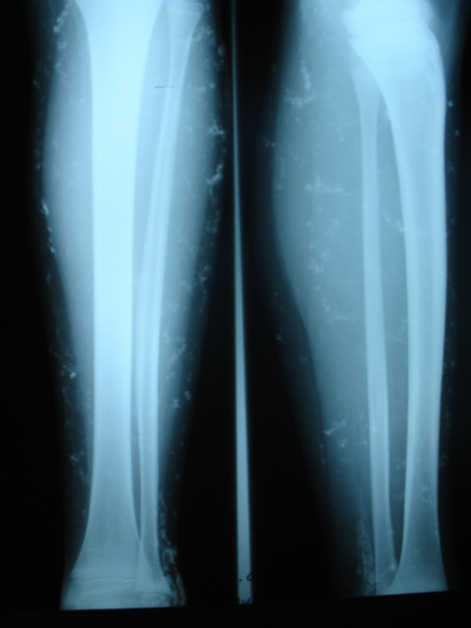
Kalsinozis

Slide 62
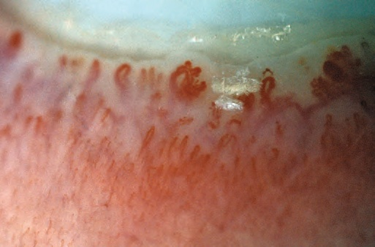
Kapiller dallanma, kapiller kayıp

Slide 63
JDM tanı kriterleri
Karakteristik raş
Simetrik, proksimal, progressif kas zayıflığı
Kas enzimlerinde yükseklik
Miyozitle karakteristik EMG triadı
Kas biyopsisinde inflamasyon
(Manyetik rezonans inceleme)
3 bulgu varsa olası JDM
4 bulgu varsa kesin JDM

Slide 64
JDM-Tedavi
Kortikosteroid
Metotrexat
İVİG (intravenöz immünglobülin)
Siklosporin
Hidroksiklorokin
Dirençli vakalarda
Azathioprin
Siklofosfamid
Mycofenolat mofetil
Ritüximab
TNF inhibitörleri

Slide 65
Juvenil skleroderma
Ciltte sertleşme ve fibrozis
İnsidens 0.45 -1.9 /100,000
Etyopatogenez?
Vaskülopati
Otoimmünite
İmmün aktivasyon ve fibrozis

Slide 66
Sistemik sklerozis
Diffüz kutanöz sistemik sklerozis
Kronik, çoklu organ tutulumu, sklerodermatöz cilt değişiklikleri ve viseral tutulum (cilt, parmak damar tutulumu, GİS, AC, kalp, böbrek)
Sınırlı sistemik sklerozis
CREST sendromu (Kalsinozis kutis, Raynaud fenomeni, özofageal dismotilite, sklerodaktili, telenjiektazi )
Lokalize skleroderma
Morphea , lineer skleroderma

Slide 67
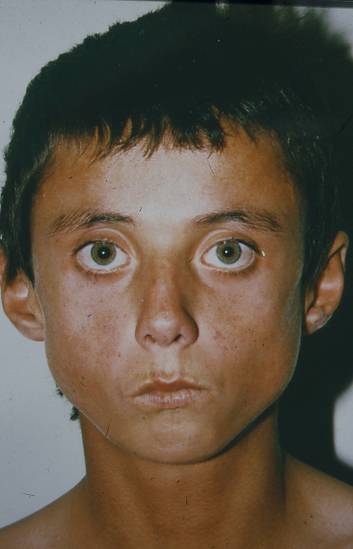
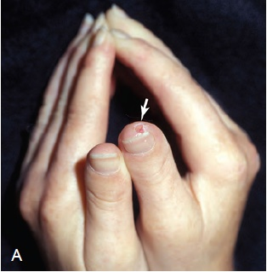

Slide 68
Lokalize skleroderma

Slide 69
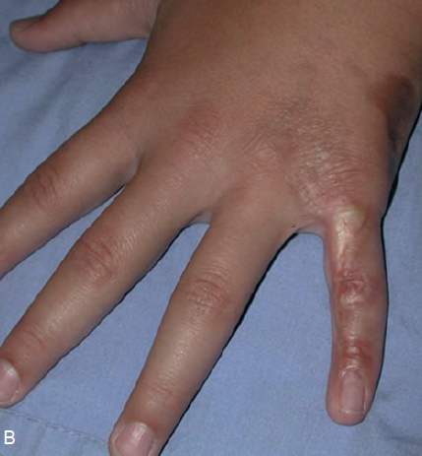
Lineer skleroderma
En coup de sabre
Lineer Morphea

Slide 70
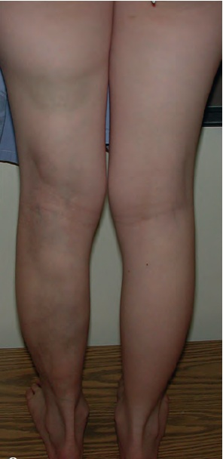
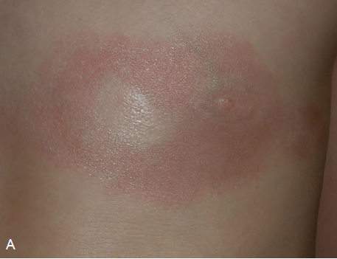
Lokalize skleroderma
Morphea

Slide 71
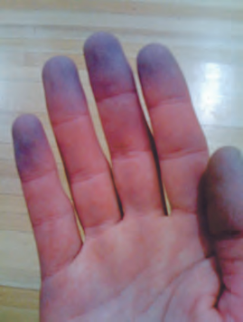
Raynoud fenomeni
Primer
Sekonder
Primer
Periferik vasküler hastalık yoktur
Soğuk veya emosyonel stresle tetiklenen vazospastik ataklar
Ekstremite distalinde simetrik tutulum vardır
Dokuda nekroz, piting ve gangren yoktur
Normal kapilleroskopi
ANA(-), ESH(-)

Slide 72
Sekonder Raynoud fenomeni
Daha geç yaşlarda başlar
Erkeklerde daha sıktır
Ağrılı periferik vasküler hastalık bulguları : Asimetrik iskemik bulgular (Pernio, nekroz)
El ve ayak parmaklarında iskemi
Anormal kapilleroskopi bulguları
ESH, CRP
ANA, antitopoisomerase, anti-Sm, APLA (+)
Kompleman↓

Slide 73
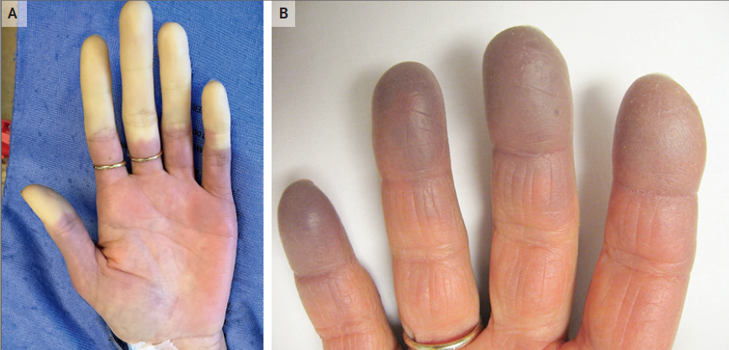
Raynoud fenomeni
Normal
Genişlemiş kapillerler-Skleroderma

Slide 74
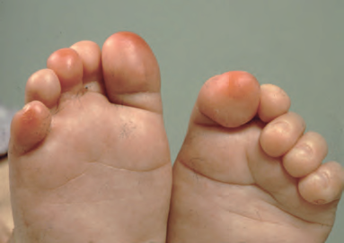
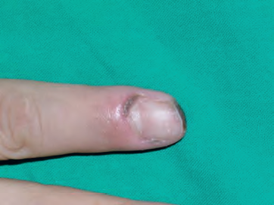
Eritematöz plaklar-Pernio
Nekroz

Slide 75
Sjögren Sendromu
Ekzokrin bezlerin otoimmün inflamasyonudur
Ağız kuruluğu (Xerophthalmia)
Göz kuruluğu (Keratoconjunctivitis sicca)
Parotiste şişme
Diğer bulgular
Halsizlik
Artrit, purpura
Cilt, solunum sistemi, ürogenital sistem tutulumuna ait bulgular (Raynoud fenomeni, interstisyel pnömoni, küçük havayolları hastalığı, nefrit, renal tübüler asidoz, periferik nöropati, nadiren SSS hastalığı)

Slide 76
Karma bağ dokusu hastalığı
Juvenil romatoid artrit
Sistemik lupus eritematozus
Juvenil dermatomyozit
Sistemik skleroderma
Pozitif Seroloji
ENA ↑ (Anti-U1-RNA antikor↑)
HLA-DR4 +
2’si +

